Slide 1

H1 data
1. dag

Slide 2
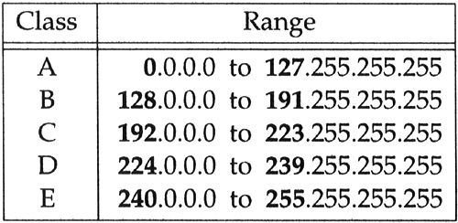
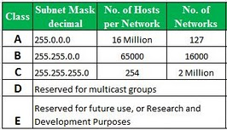
IP-adresse (IPv4)
Notes:
Uddel IP RANGE.docx

Slide 3
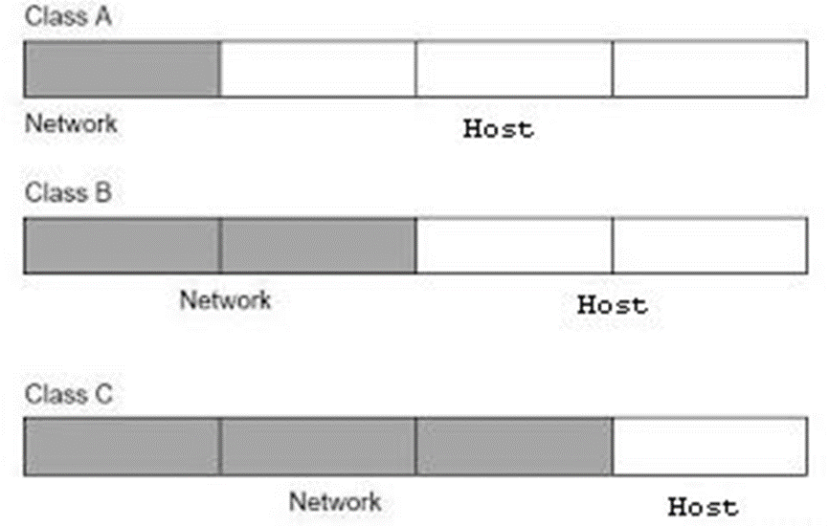
f.eks 86.155.2.65
f.eks 186.18.30.141
f.eks 195.7.60.11
Notes:
For hver klasse ses her hvor meget af IP-adressen, der hører til Netværk og hvor meget der hører til Host.

Slide 4
Offentligt
Privat
0.0.0.0
127.255.255.255
Class A
10.0.0.0
10.255.255.255
128.0.0.0
191.255.255.255
Class B
172.16.0.0
172.31.255.255
192.0.0.0
223.255.255.255
Class C
192.168.0.0
192.168.255.255
Notes:
Næsten alle IP-adresser der er offentlige (public), bruges på Internettet
Dog er der mindre blokke af IP-adresser, som kun kan bruges på LAN. Disse kaldes private IP-adresser

Slide 5
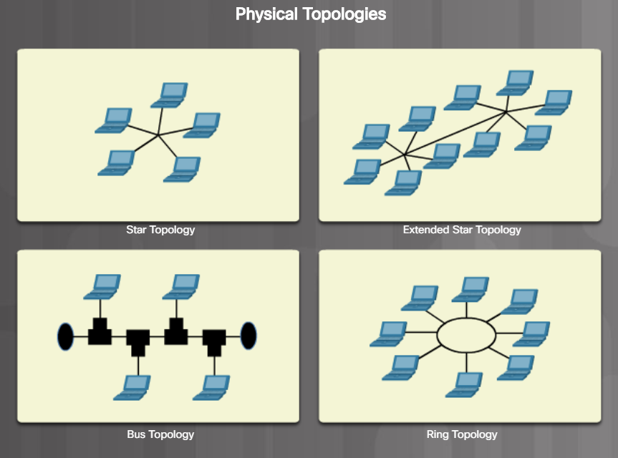
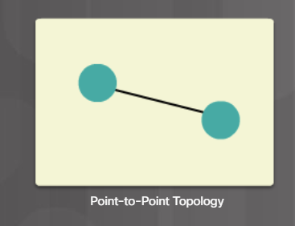


Slide 6
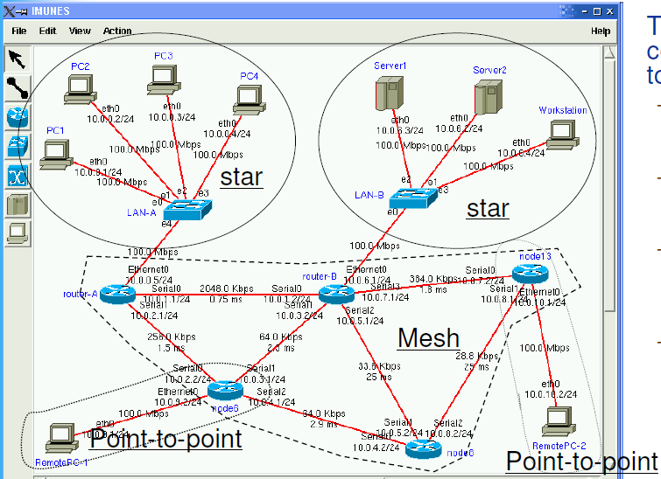
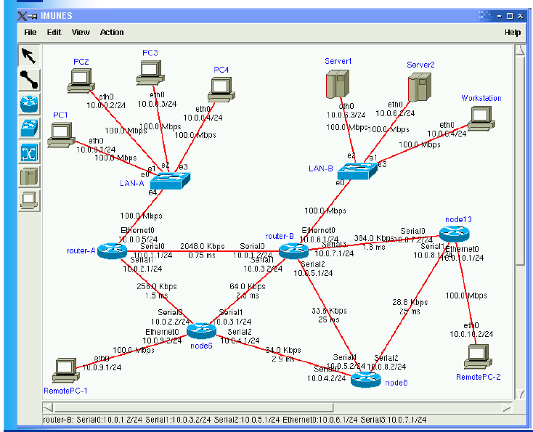

Slide 7
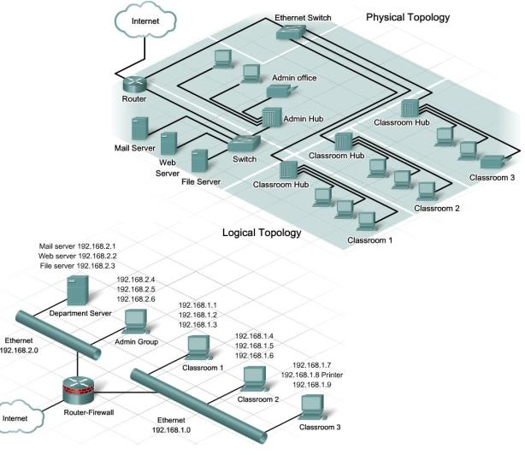

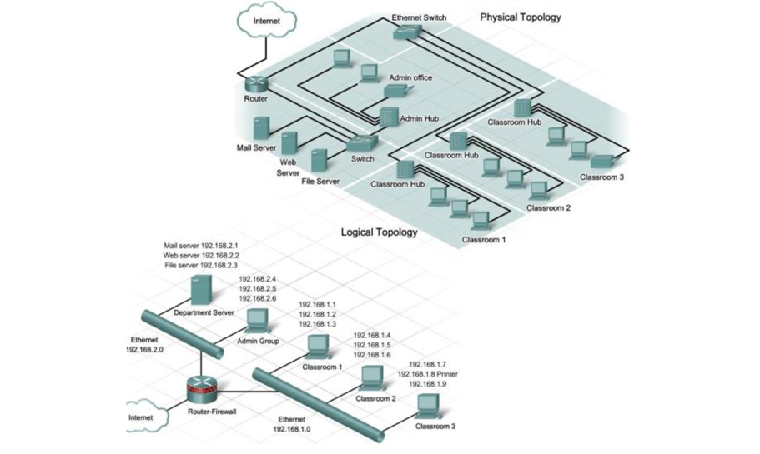
Topologies
Physical and Logical Topologies
Notes:
Der er to måder at beskrive en topologi (måden at beskrive sammensætningen af et LAN eller WAN).
- Fysisk topologi: Viser på en detalieret måde hvordan udstyr og forbindelser er forbundet til hinanden.
- Logisk topologi: Viser mere forenklet hvordan netværket er sammensat. Viser f.eks ikke Hubs og switche.
Section 4.4.1.2

Slide 8
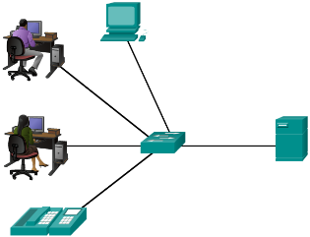
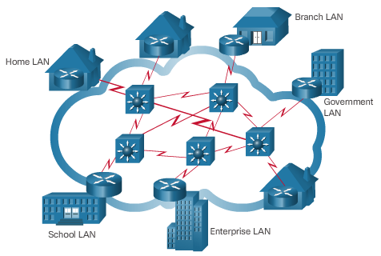
LANs and WANs
Local Area Networks
  Spans across small geographical area
  Interconnects end devices
  Administrated by a single organization
  Provide high speed bandwidth to internal devices
Wide Area Networks
  Interconnects LAN
  Administrated by multiple service providers
  Provide slower speed links between LANS
Notes:
1.2 – LANs, WANs, and the Internet
1.2.2 – LANs and WANs

Slide 9
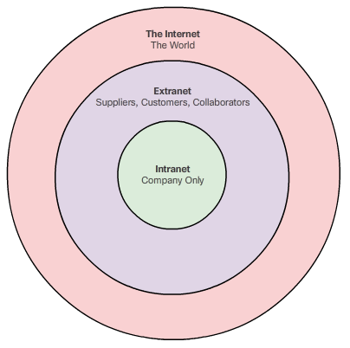
The Internet, Intranets, and Extranets
The Internet
  Worldwide collection of interconnected networks
  Not owned by any individual or group
Intranets and Extranets
Notes:
Internet – Et verdensomspændende netværk, der forbinder LAN med hinanden.
Intranet – Er en privat forbindelse fra LAN og WAN som tilhører organisation eller virksomhed, som kun lader medlemmer, ansatte eller andre med autorisation ind. F.eks en virksomhed som har web-sider med ferielister, kampange-materiale, planer, procedurer og opskrifter som ikke er for andre udenforstående.
Extranet – Er en adgang for samarbejdspartnere uden for virksomheden. F.eks kan en reservedelsleverandør logge sig på DSB´s Extranet og kontrollere om der er nok reservedele på lager.
1.2 – LANs, WANs, and the Internet
1.2.3 – The Internet, Intranets, and Extranets

Slide 10
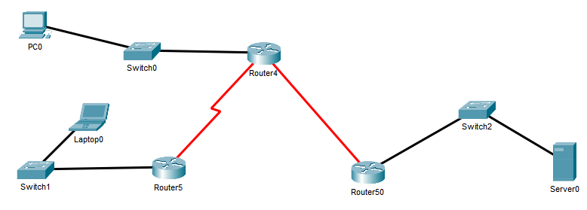
.25
NA: 122.8.50.0
.1
.47
.109
.76
NA: 10.0.0.0
NA: 192.168.52.0
.99
NA: 172.16.99.0
.221
.3
.248
.255
.62
.40
.14
NA: 55.70.209.0
Notes:
Netværkskomponenter
Inddeling i netværk
Forskel på Routere og Switche
PS: Router50 kan ikke have adressen .255

Slide 11

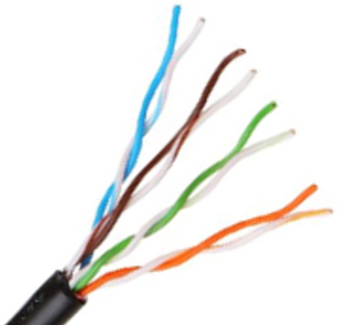
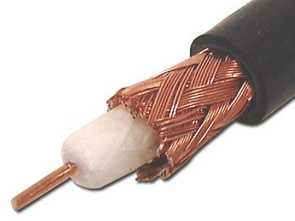
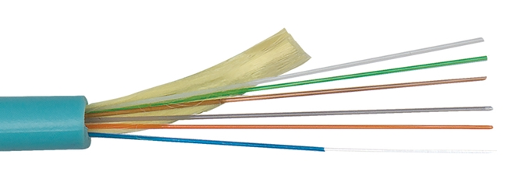
  PDS (Premises Distribution System)
  Coaxial
  Fiber

Slide 12
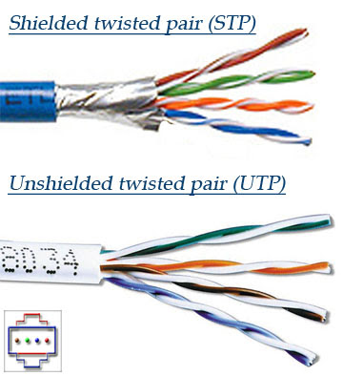
Notes:
Tidligere UTP og STP

Slide 13
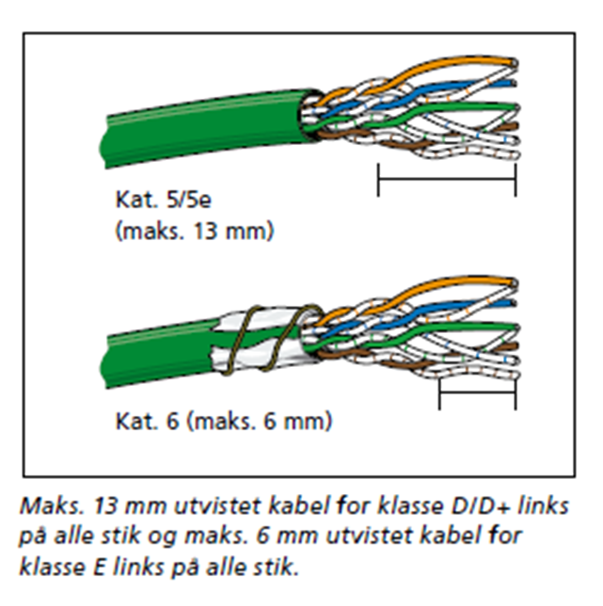
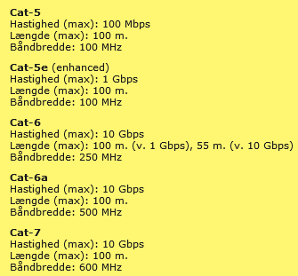
Hastighed

